Slide 1
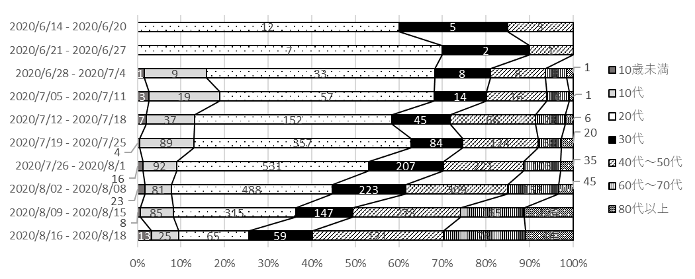
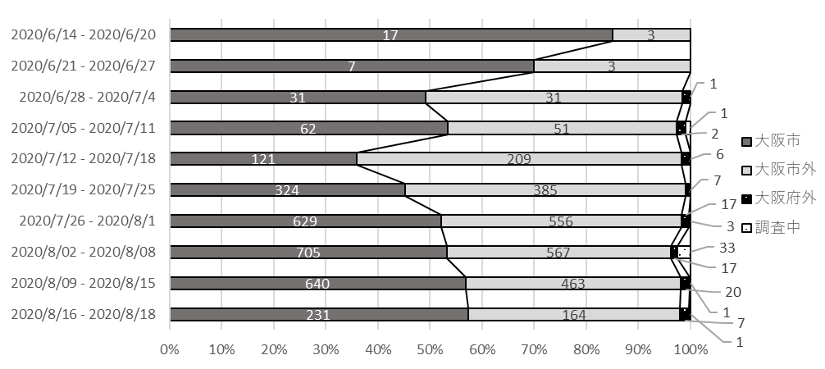
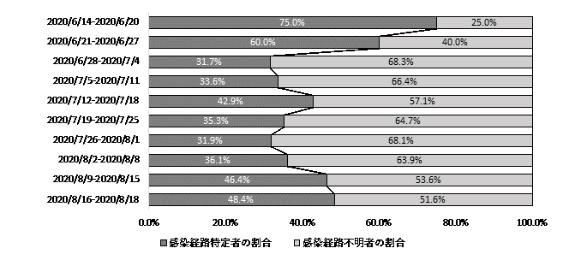
資料１－６
6月中旬以降のコロナ陽性患者の発生状況
6/14以降8/18までに判明した5,315事例の状況
１．年代分布
（３日間）
２．居住地分布
（３日間）
3．感染経路不明者の状況
（３日間）
１

Slide 2
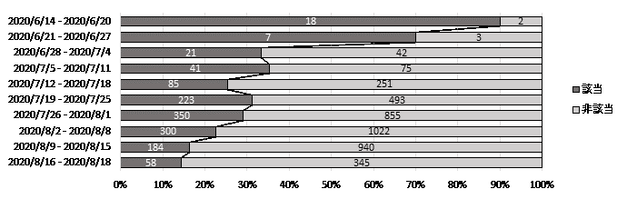
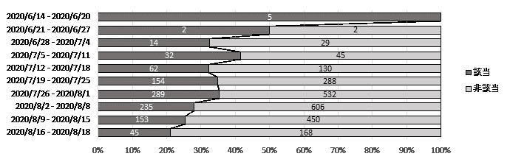
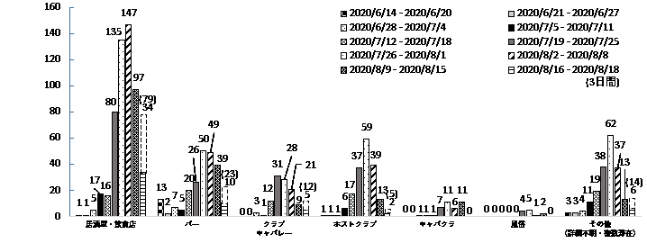
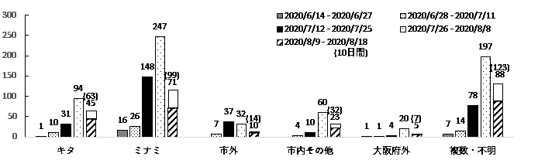
4．夜の街の関係者及び滞在者の状況
① 割合（全件）
（３日間）
② 割合（感染経路不明者）
（３日間）
③滞在分類別
※カッコ書きは、7日間の推定値
④滞在エリア別
※カッコ書きは、14日間の推定値
２

Slide 3
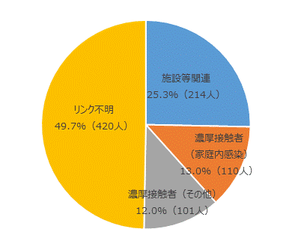
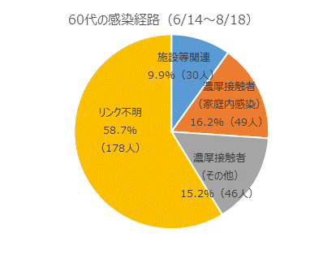
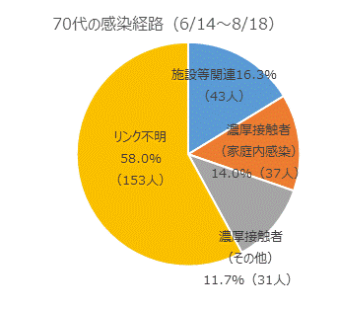
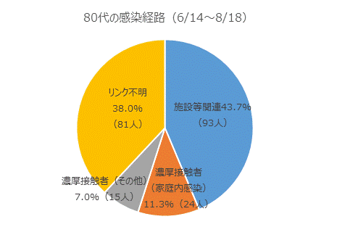
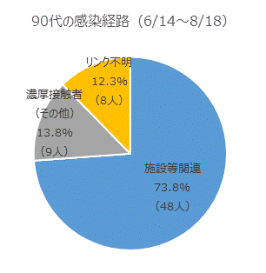
５．60代以上の感染経路（6/14～8/18）
（施設等関連の内訳）
※リンク不明420人中、クラスターとはなっていない25名（８月17日時点）が含まれる。
（参考）年代別の感染経路
３

Slide 4
６．高齢者施設等におけるクラスターの発生状況
※8/18発表分まで
※上記のほか、クラスターとはなっていないものの、７施設等で、合計49人
（職員18人、利用者31人）の感染が確認されている。
４

